Slide 1


UBND PHƯỜNG HOA LƯ
TRƯỜNG TIỂU HỌC NAM THÀNH
CHÀO MỪNG CÁC EM HỌC SINH ĐẾN VỚI
MÔN TIN HỌC LỚP 4
Năm học: 2025 - 2026
Giáo viên: Nguyễn Thị Linh

Slide 2
Câu 1: Biểu tượng nào sau đây là biểu tượng của phần mềm trình chiếu?
Câu 2: Để thêm trang trình chiếu em chọn nút lệnh nào?

Slide 3
CHỦ ĐỀ 1:
MÁY TÍNH VÀ EM
Bài 7: TẠO BÀI TRÌNH CHIẾU (tiết 1)

Slide 4

YÊU CẦU CẦN ĐẠT
Sau bài này em sẽ:
Thực hiện được thành thạo việc kích hoạt và ra khỏi phần mềm trình chiếu.
Tạo được tệp trình chiếu đơn giản bằng tiếng Việt có chữ hoa, chữ thường và có ảnh.
Lưu được tệp vào đúng thư mục theo yêu cầu.

Slide 5


KHỞI ĐỘNG
HOẠT ĐỘNG
Gõ chữ tiếng Việt
Em hãy quan sát nội dung trên hai trang chiếu sau, theo em nội dung nào rõ nghĩa hơn? Tại sao?
Canh dep que huong
a)
Cảnh đẹp quê hương
b)
Hình 24. Nội dung trên hai trang chiếu

Slide 6
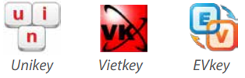
1. Gõ chữ tiếng Việt
Để gõ được tiếng Việt trên máy tính, cần có phần mềm hỗ trợ như: Unikey, Vietkey, EVkey,…. Có hai kiểu gõ tiếng Việt phổ biến là Telex và VNI.
Hình 25. Một số phần mềm hỗ trợ gõ tiếng Việt

Slide 7

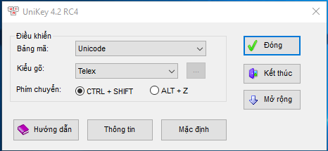

Giới thiệu phần mềm Unikey:
Lưu ý: Nháy chuột vào biểu tượng của phần mềm Unikey ở góc dưới bên phải màn hình nền để chuyển đổi giữa chế độ gõ tiếng Anh (chữ E) và chế độ gõ tiếng Việt (chữ V)
E = English
V = Vietnam

Slide 8


Bảng 1. Gõ chữ tiếng Việt kiểu Telex
2
Ví dụ: Để có từ đi chơi
Em gõ ddi chowi
Bảng 2. Gõ dấu thanh trong tiếng Việt kiểu Telex
Ví dụ: Để có câu Trường của em
Em gõ Truwowngf cuar em

Slide 9
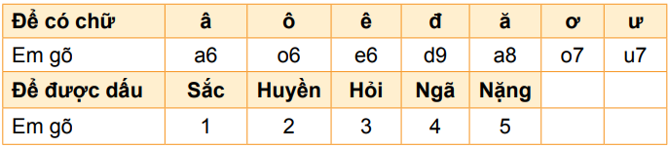
Bảng 3. Gõ chữ và dấu thanh trong tiếng Việt kiểu VNI
Ví dụ: Để có câu Thời khoá biểu
Em gõ Tho7i2 khoa1 bie6u3

Slide 10

Chú ý:
+ Khi gõ dấu thanh tiếng Việt, em có thể gõ phím dấu thanh ở cuối từ.
2
+ Để gõ chữ hoa, em nhấn giữ phím Shift đồng thời gõ phím chữ.
* Để gõ được văn bản Tiếng Việt cần có phần mềm gõ Tiếng Việt.
* Có hai kiểu gõ tiếng Việt phổ biến là TELEX vàVNI.

Slide 11

1. Những phát biểu nào sau đây là đúng?
Để gõ được tiếng Việt, máy tính cần phải được cài đặt phần mềm hỗ trợ gõ tiếng Việt.
B. Để gõ chữ hoa, em nhấn phím Shift đồng thời gõ phím chữ.
C. Có thể gõ phím dấu tiếng Việt theo kiểu Telex ở vị trí bất kì của từ.
2. Để có từ quê hương, em sẽ gõ như thế nào theo kiểu Telex?
A. quee huong B. quee huwowng C. que huwowng

Slide 12

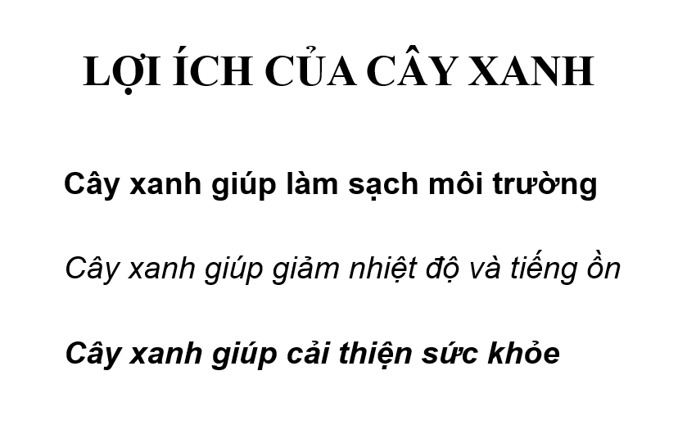
THỰC HÀNH
Em gõ lại nội dung dưới đây vào trang trình chiếu

Slide 13




Trò chơi: Ai nhanh hơn

Slide 14



Câu 1. Phần mềm nào giúp em gõ chữ cái tiếng Việt?
A) Word
B) Unikey
1
2
3
4
5
HẾT GIỜ

Slide 15

Câu 2. Muốn thêm mũ cho các chữ a, o, e em cần gõ?
A. Hai lần chữ đó
B. Chữ đó và chữ w
1
2
3
4
5
HẾT GIỜ

Slide 16

Câu 3. Gõ thêm chữ w sau các chữ a, o, u em được chữ gì?
A) ă, ơ, ư
B) â, ô, ư
1
2
3
4
5
HẾT GIỜ

Slide 17
Câu 4. Để có từ khiêm tốn, em sẽ gõ như thế nào theo kiểu Telex?
A) Khieem toons
B) Khiem toonr
C) Khieem toonf
1
2
3
4
5
HẾT GIỜ

Slide 18

Câu 5. Bảng cách gõ chữ cái tiếng Việt sau theo kiểu gõ nào?
Chữ cần có | â | ô | ê | ơ | ư | ă | đ
Cách gõ | aa | oo | ee | ow | uw | aw | dd
A) VNI
B) Telex
1
2
3
4
5
HẾT GIỜ

Slide 19
CẢM ƠN CÁC BẠN!

